Slide 1
CHỦ ĐỀ 1: KẾT NỐI BẠN BÈ
( 6 Tiết )
Bài 1: CHÂN DUNG BẠN EM
(Thời gian thực hiện: 2 tiết )

Slide 2
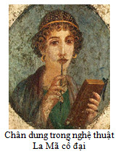
I.HOẠT ĐỘNG KHÁM PHÁ
Quan sát 3 tranh và trả lời các câu hỏi sau
?Tranh vẽ về ai? Biểu cảm trên khuôn mặt của nhân vật trong tranh như thế nào?
?Loại chân dung (Diễn tả hình dáng khuôn mặt, nửa người, cả người,..)?
?Đặc điểm lứa tuổi, đặc điểm nhận dạng khuôn mặt của nhân vật trong tranh?

Slide 3
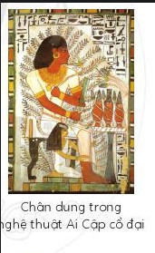
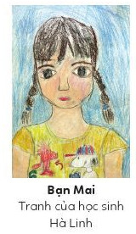
Tranh số 2
Tranh số 3

Slide 4
Quan sát 3 tranh xong các em hãy trả lời các câu hỏi sau
?Tranh vẽ về ai? Biểu cảm trên khuôn mặt của nhân vật trong tranh như thế nào?
?Loại chân dung (Diễn tả hình dáng khuôn mặt ra sao, nửa người, cả người,..)?
?Đặc điểm lứa tuổi, đặc điểm nhận dạng khuôn mặt của nhân vật trong tranh?

Slide 5
Bức tranh đầu tiên
Nói về chân dung trong nghệ thuật La Mã cổ đại:
Đặc điểm lứa tuổi: Người phụ nữ tuổi trung niên.
Biểu cảm trên khuôn mặt: suy nghĩ, suy tư, hơi chau mài 1 chút
Hình dáng khuôn mặt: khuôn mặt trái xoan, tóc xoăn, mắt to có màu nâu trầm, hai mí rõ ràng, sử dụng những gam màu trầm, tối.
Tranh số 1

Slide 6
Bức tranh số 2
Chân dung trong nghệ thuật Ai Cập cổ đại:
+ Đặc điểm lứa tuổi: phụ nữ trung niên và trẻ em.
+ Biểu cảm trên gương mặt: tranh vẽ cả 2 con người với góc nhìn nghiêng, thấy được 1 nửa khuôn mặt, ánh mắt hướng tầm nhìn ra xa.
+ Kích thước khuôn mặt: mặt dài.
+ Tranh sử dụng gam màu nâu, cam, màu trầm.
Tranh số 2

Slide 7
Bức tranh số 3
Tác phẩm chân dung Bạn Mai.
+ Đặc điểm lứa tuổi: thiếu nhi.
+ Biểu cảm trên gương mặt: nét mặt ngây thơ, hồn nhiên, đúng lứa tuổi thiếu nhi.
+ Kích thước khuôn mặt: mặt tròn, bầu bĩnh.
+ Tranh sử dụng màu sắc tươi sáng làm chủ đạo.
Tranh số 3

Slide 8
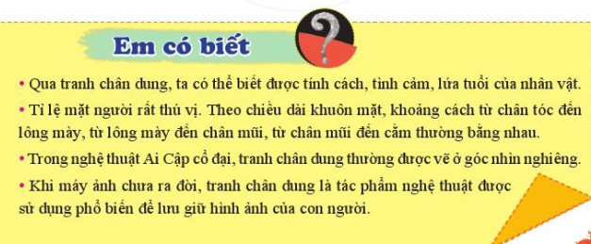

Slide 9
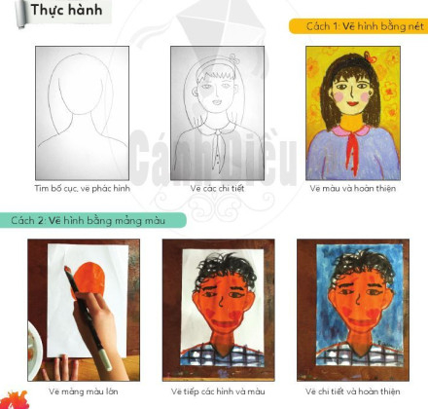
II. HOẠT ĐỘNG THỰC HÀNH SÁNG TẠO

Slide 10
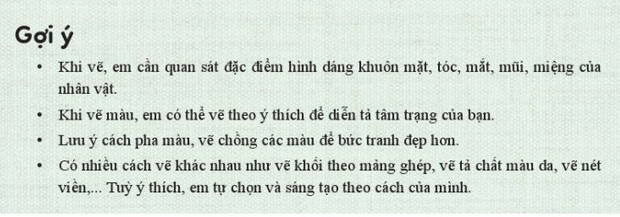

Slide 11
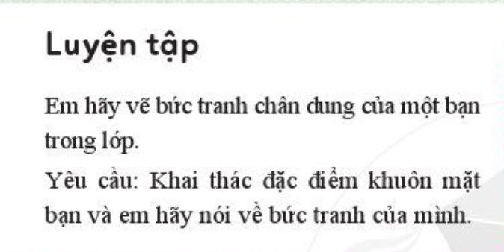
III. HOẠT ĐỘNG LUYỆN TẬP

Slide 12
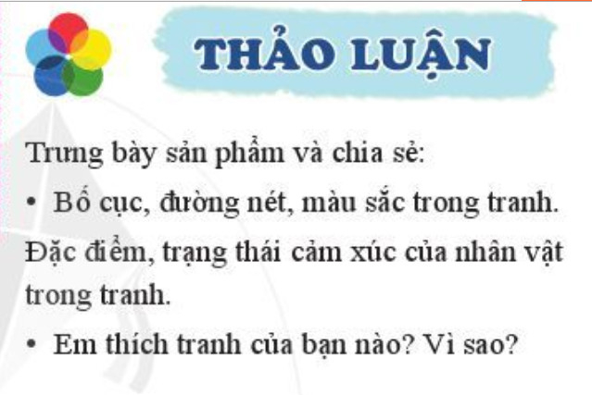
VI .HOẠT ĐỘNG THẢO LUẬN
Quan sát tranh bài của các bạn thực hành ở tiết 1

Slide 13
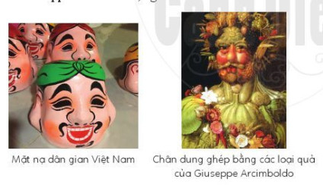
V. HOẠT ĐỘNG ỨNG DỤNG

Slide 14
